Slide 1
ПОРТРЕТ МИЛЫ В.ХАБАРОВ
Описание внешности человека

Slide 2
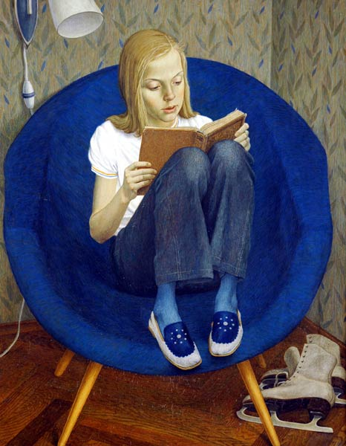

Slide 3
Рассказ художника о девочке Миле
Какое изображение на картине является центральным?
Как расположилась девочка в кресле? Почему?
О чем может рассказать зрителю спортивная одежда Милы?
Почему девочка сидит в кресле с ногами , не сняв домашней обуви?
О чем говорят коньки, брошенные девочкой под кресло?

Slide 5
Что может рассказать о Миле её лицо?
Как выглядит Мила?
Волосы: русые, рыжеватые, песочного цвета, ровные, длинные, коротко остриженные, гладкие, расчесанные, вьющиеся, взъерошенные , окрашенные, уложенные в прическу, роскошные, густые, заплетённые, тонкие , собранные в узел….

Slide 7
Брови:
тонкие, сведённые у переносицы , широкие, лохматые, нахмуренные, удивленно приподнятые, соболиные, дугой, темные, светлые, высокие, черные, ровные, густые, редкие, четко очерченные, бесформенные

Slide 9
Выражение лица:
насмешливое, задумчивое, удивленное, хмурое, виноватое, торжествующее, отсутствующее, напряженное , сосредоточенное, озорное , игривое , строгое
Устремленное вдаль, вглубь , в мысль, сосредоточенное на каком-то предмете

Slide 11
Лицо:
круглое, худощавое, грустное, багровое, краснощекое, сосредоточенное, открытое, доброе, обиженное, заспанное, порозовевшее, виноватое, бледное ,узкое ,широкое , скуластое ,светящееся ,живое

Slide 13
Глаза
прикрытые веками, широко открытые , голубые , зеленые, карие, блестящие , бесцветные
Взгляд :
глубокий , строгий,
вопросительный , потухший, радостный , счастливый , спокойный , направленный в книгу , живой ,добродушный, злой, ехидный , пронзительный

Slide 15
Давайте обобщим
Что вы можете сказать о выражении лица Милы?
Можно ли сказать: «У Милы увлеченное выражение лица»? Или лучше сказать: «Мила увлечена чтением»? Как одним словом можно назвать состояние Милы?
Как характеризует это девочку?

Slide 17
Поговорим о цвете
Художники очень тщательно подбирают краски для своих картин . Часто сочетания цвета на картине помогает нам , зрителям , понять отношение автора картины к тому , что он изобразил.
Какие цвета выбрал художник?
Какого цвета больше?
Какому природному образу соответствует этот цвет?

Slide 19
Немного о форме
Мила сидит в кресле круглой формы на длинных лучевидных ножках.
Почему именно такая форма кресла выбрана художником?
Можно утверждать , что Мила вместе с книгой и своим облаком-креслом унеслась далеко от …..
Какую смысловую нагрузку несет светильник у головы Милы?

Slide 20
Прочитаем полученный рассказ о Миле
Используя записанное , озвучим полученный рассказ.
План рассказа
Где была Мила до прихода домой?
Почему она торопилась?
Что сделала девочка , как только вернулась?
Можно ли отвлечь Милу от чтения? Какими вы видите её глаза ?Почему?

